Slide 1

Projet DATA Immo
Romain RAMAT
Janvier 2024
LAPLACE IMMO

Slide 2

Contexte
Mise à disposition d’une base de données permettant d’identifier l’évolution du marché de l’immobilier en prévision des prix de vente des biens immobiliers.
SOURCES :
Des données extraites du site open data des Demandes de valeurs foncières (DVF)
Des données de l’INSEE avec les résultats des recensements de la population
Des données de data.gouv sur les régions, avec le référentiel géographique français, communes, unités urbaines, aires urbaines, départements, académies, régions

Slide 3
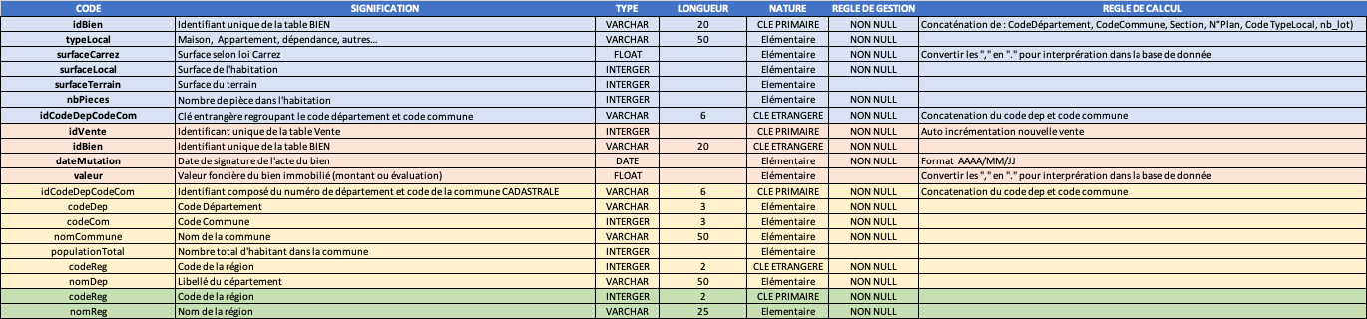
Dictionnaire des données sans données personnelles
Pas d’utilisation des données personnelles permettant d’identifier une personne physique

Slide 4

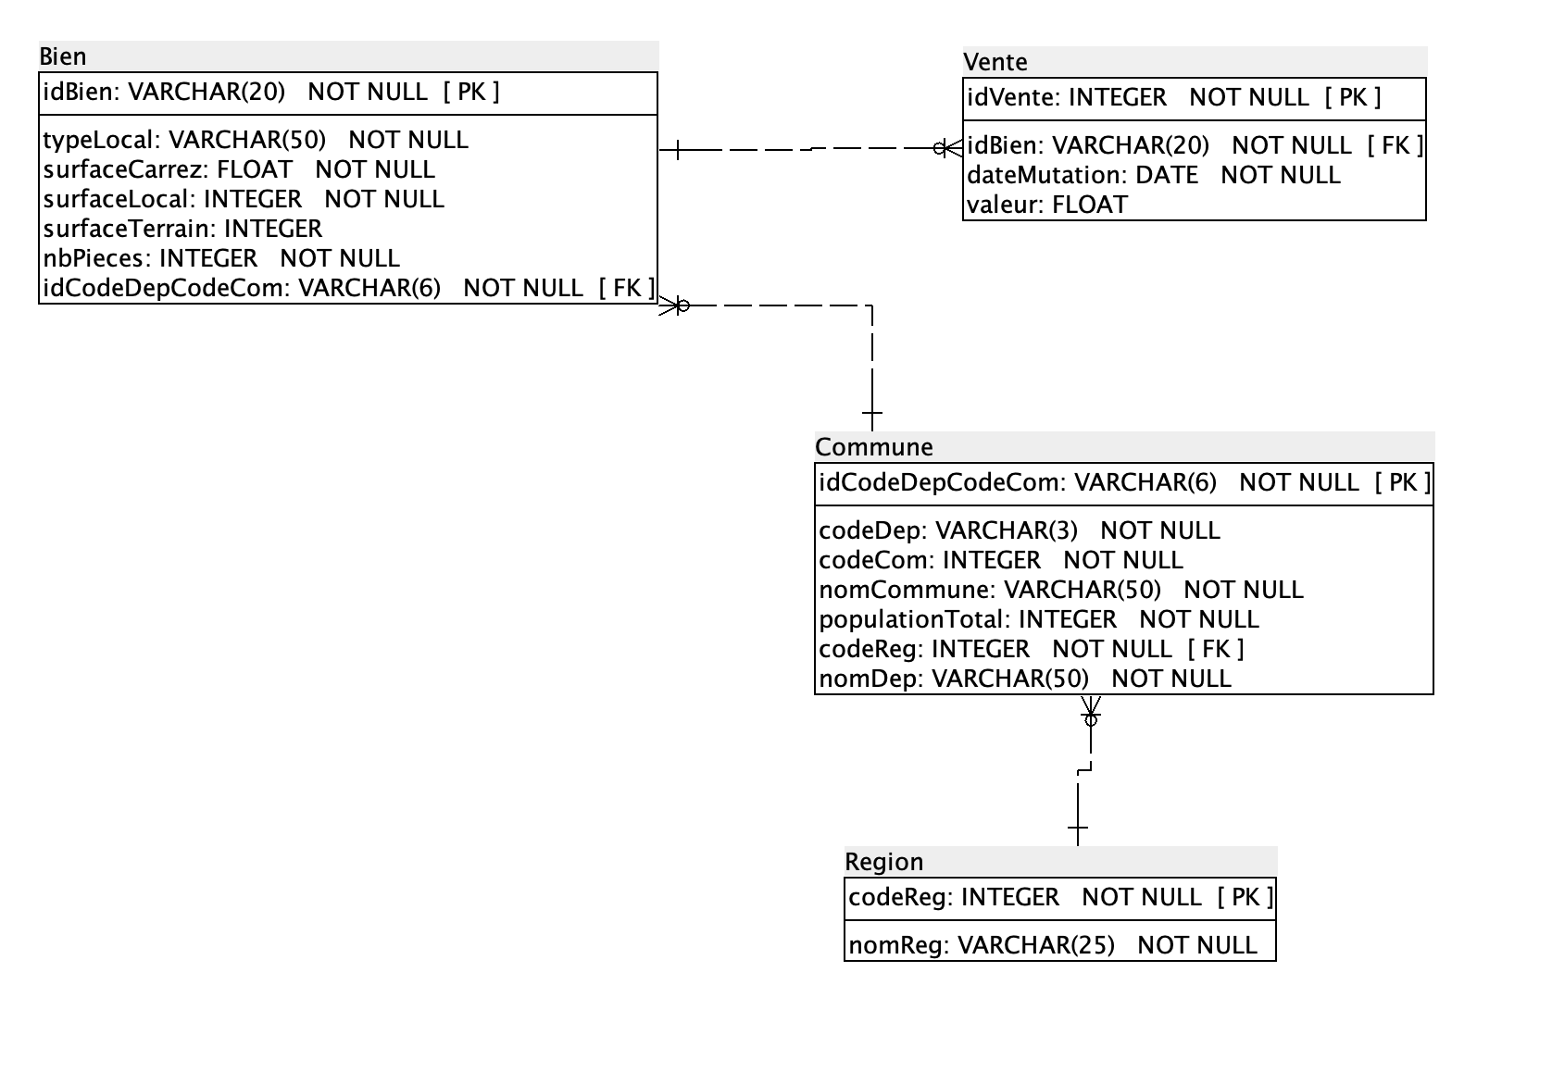
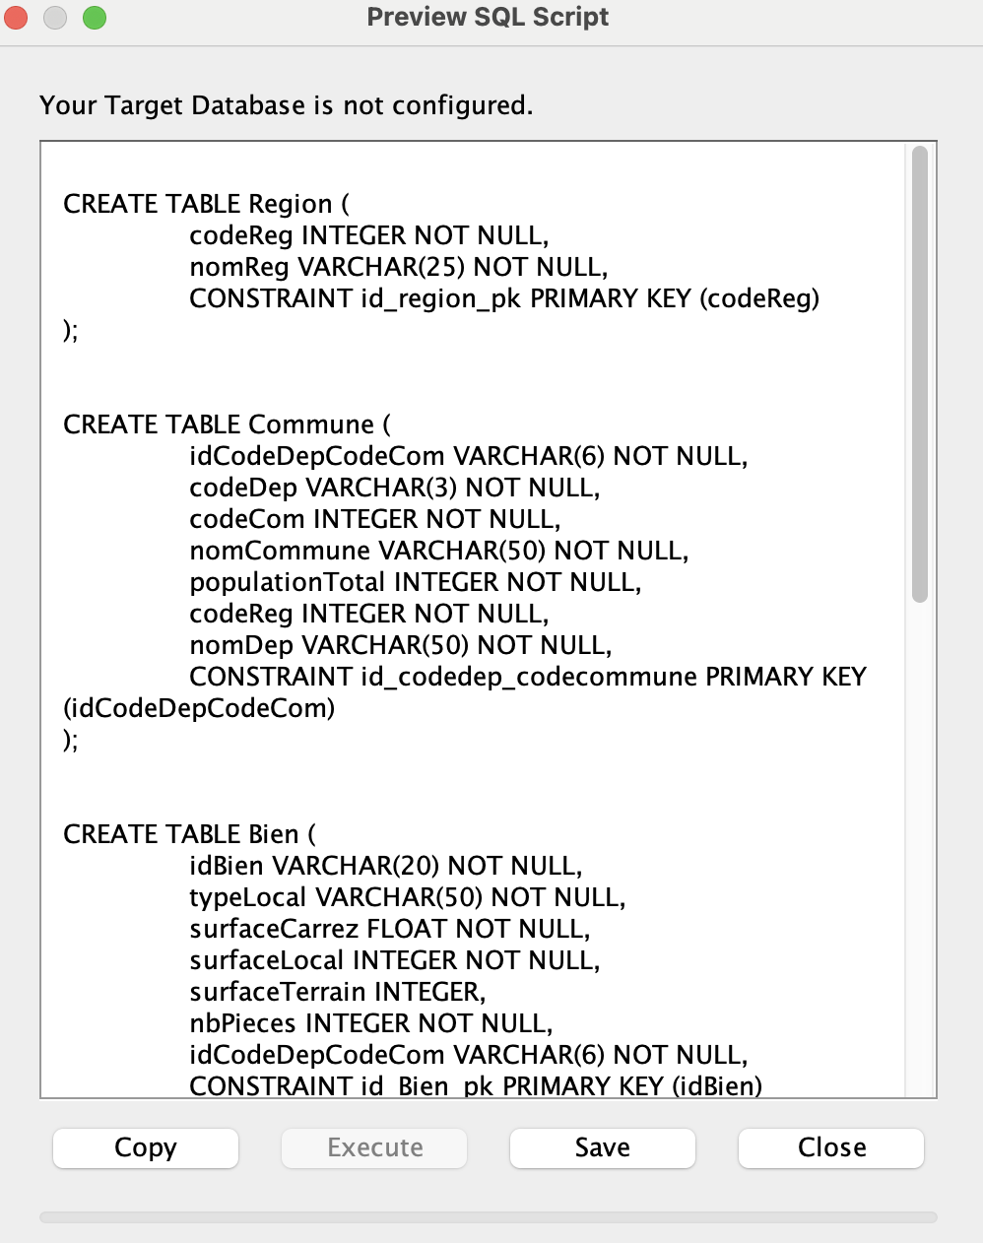
Etablissement d’un Modèle conceptuel des données
FORMES NORMALES :
1NF | Chaque table a des colonnes atomiques
2NF | Les colonnes non-clé dépendent entièrement de la clé primaire
3NF | Aucune dépendance transitive entre colonnes non-clé

Slide 5

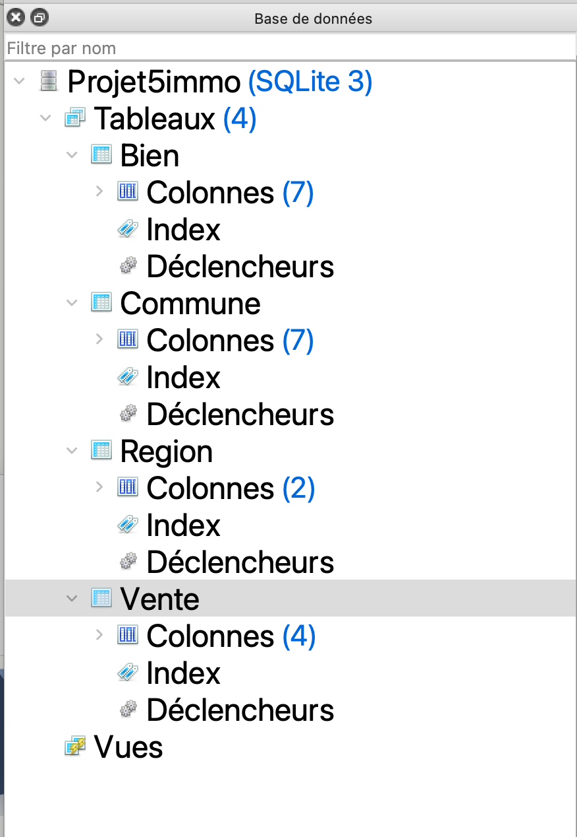

Préparation et importation des données DANS SQLITE Studio
Bien.csv
Vente.csv
Commune.csv
Region.csv

Slide 6
Vérification DES données
SELECT COUNT(*) FROM Bien → 34169
SELECT COUNT(*) FROM Vente → 34169
SELECT COUNT(*) FROM Commune → 34991
SELECT COUNT(*) FROM Region → 19

Slide 7
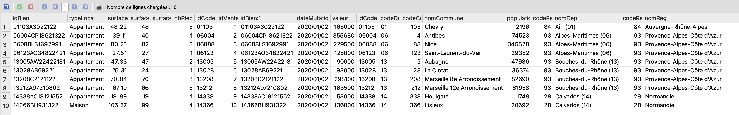
Vérification DES données
SELECT * FROM Bien
JOIN Vente ON Bien.idBien = Vente.idBien
JOIN Commune ON Bien.idCodeDepCodeCom = Commune.idCodeDepCodeCom
JOIN Region ON Commune.CodeReg = Region.CodeReg
LIMIT 10

Slide 8

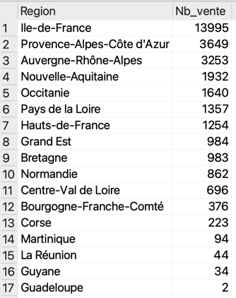
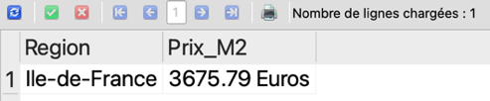
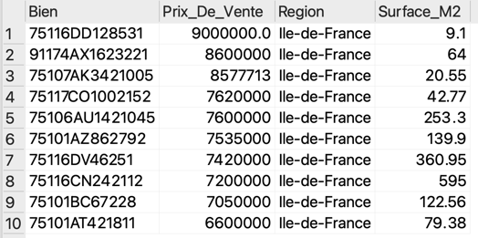
résultats des requêtes 1/4
Nombre d’appartements vendus 1 Semeste 2020:
Nombre de ventes d’appartements par région pour le 1er Semestre 2020.
Prix moyen du mètre carré d’une maison en Île-de-France :
Liste des 10 Appartements les plus chers avec la région et le nombre de mètre carrés :

Slide 9

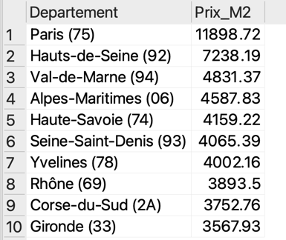
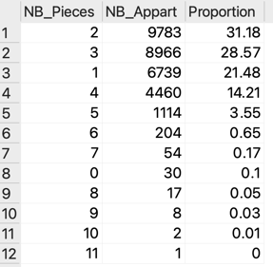
résultats des requêtes 2/4
Taux d’évolution du nombre de vente entre le 1er et le second trimestre 2020
Liste des 10 départements où le prix du mètre carré est le plus élevé
Proportion de vente d’appartements par le nombre de pièces

Slide 10
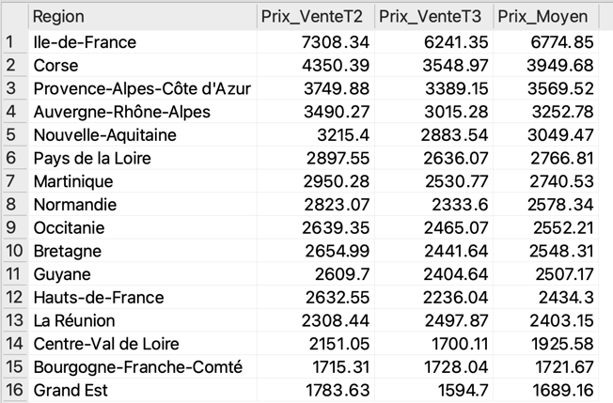
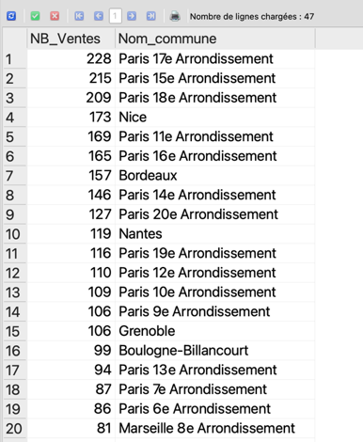

résultats des requêtes 3/4
Le classement des régions par rapport aux prix au mètre carré un appartement de 2 pièces et un appartement de 3 pièces.
Liste des communes ayant eu au moins 50 Ventes au 1er trimestre
Différence en pourcentage du prix au mètre carré entre un appartement 2 pièces et un appartement 3 pièces

Slide 11
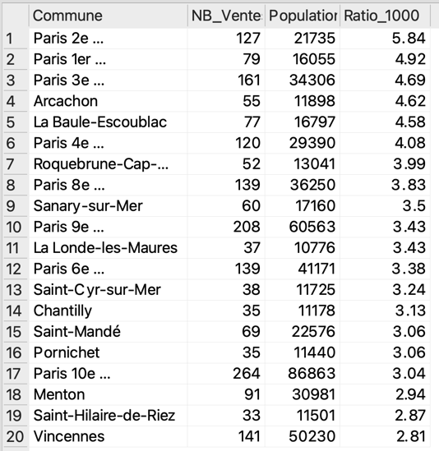
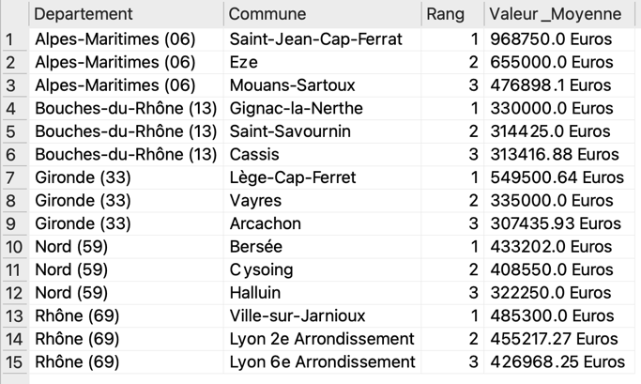
résultats des requêtes 4/4
Les moyennes de valeurs foncières pour le top3 des communes des départements 6, 13, 33, 59 et 69
Les 20 Communes avec le plus de transactions pour 1000 habitants pour les communes qui dépassent les 10 000 habitants

Slide 12
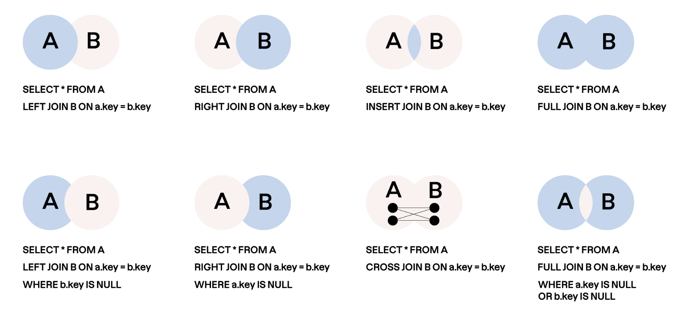
Les points d’attention
Remplacer les « , » par des « . » dans les tables, sinon les nombres n’étaient pas correctement classés malgré le « Float »
Importation en Latin1 pour la gestion des accents
Usage des différentes jointures
Découverte de fonctions avancées :
  WITH
  COALESCE
  RANK () OVER() PARTITION BY

